Slide 1

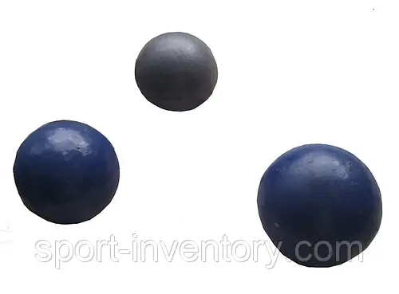
Метання
Підготувала: Олена ЛИСЕНКО

Slide 2
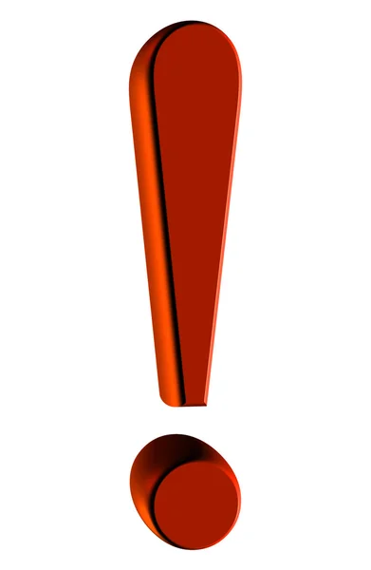
Правила безпеки під час метання м'яча:
1. Готуючись до метання, оглянути
місцевість і впевнитись у відсутності людей у
робочій зоні.
2. Не подавати снаряди для метання
кидком.
3. Не стояти праворуч від метаючого, якщо
він метає правою рукою, та ліворуч, якщо він
метає лівою рукою.
4. Снаряди для метання збирати тільки з дозволу вчителя.

Slide 3

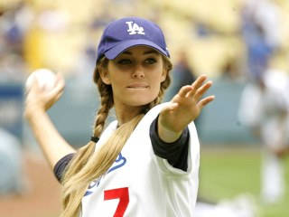
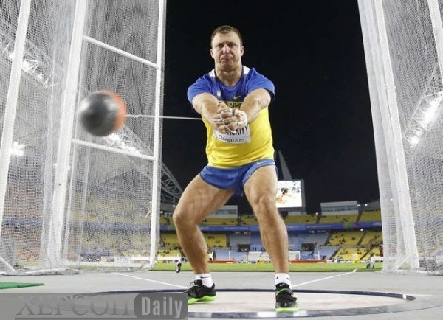
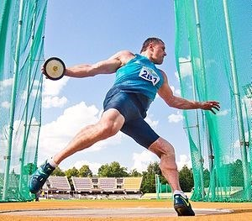
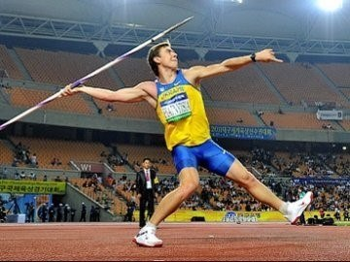
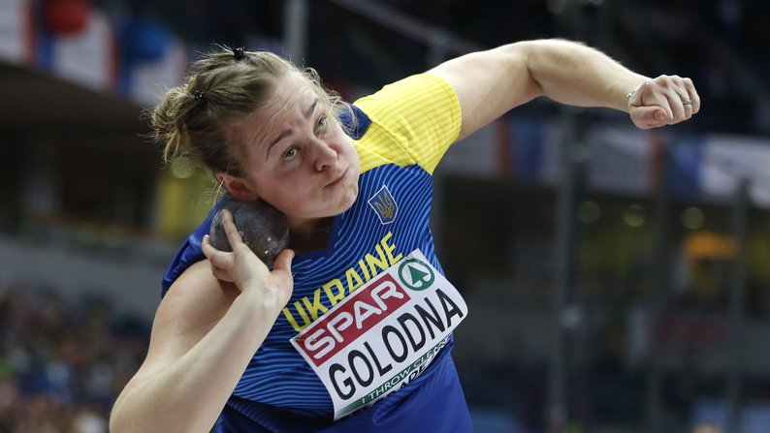
Різновиди метання
Метання м’яча
Метання молоту
Метання диску
Метання спису
Штовхання ядра

Slide 4

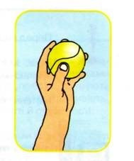
Метання малого м'яча
розподіляється на фази:
розбіг, кидок, гальмування.
М'яч утримується вказівним та середнім пальцями, які розміщені позаду м'яча, а
великий та підмізинний утримують його збоку.
Кисть з м'ячем знаходиться на рівні голови. Вага м’яча 150 гр.

Slide 5

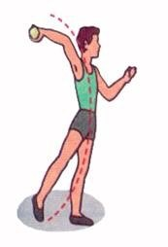
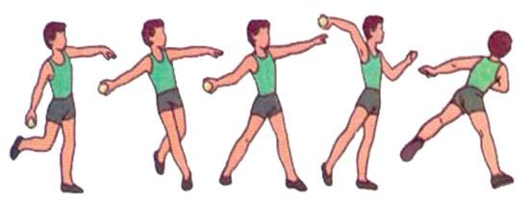
Відчуй себе «Натягнутим луком»
швидко випрямляйся і повертай тулуб у напрямі метання.
Водночас рукою з м’ячем роби хльосткий кидок над
плечем вперед і вгору.
М’яч спрямовуй під кутом 45 градусів
Щоб зберегти рівновагу зроби стрибок уперед з однієї ноги
на другу. Збільшити довжину польоту м’яча допомагає
розбіг.

Slide 6
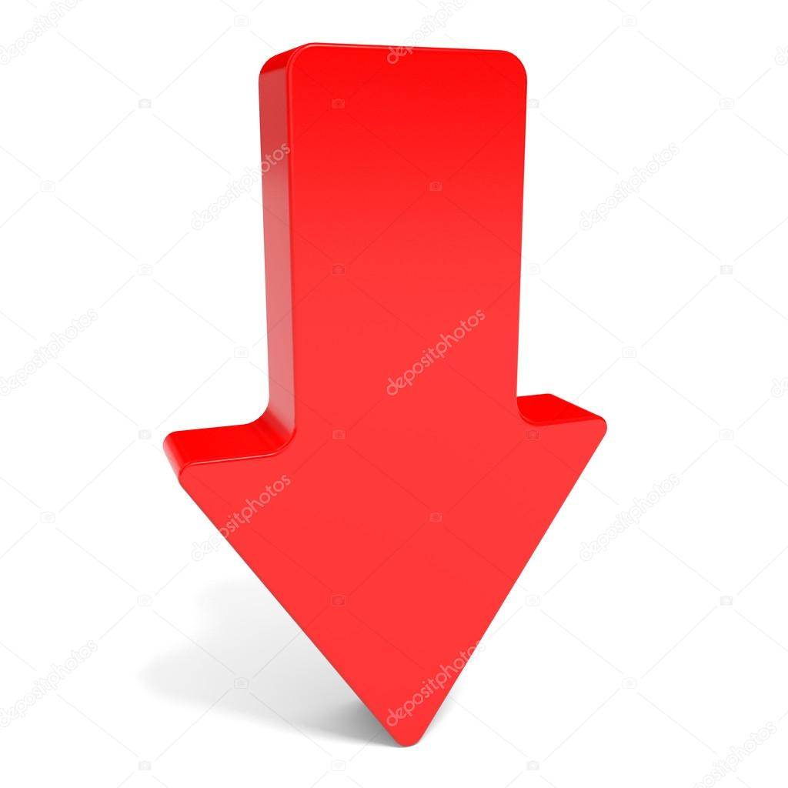
Метання малого м’яча на дальність відео матеріал
https://www.youtube.com/watch?v=eR5kePqgLL4

